Slide 1
<소셜 차량 네트워크 서비스>
서비스 설계 및 개발환경 구축
20162872 김가람
20162889 박도훈

Slide 2
서비스 블록 다이어그램
클라이언트
사용자
등록
지도 서비스
제보
불러오기
제보
요청
웹 서버
사용자 정보 관리 서비스
푸시 알림 서버
제보
서비스
제보 현황
제공 서비스
푸시 알림
서비스
데이터 저장 관리 모듈
사용자 데이터 및 제보 데이터
클라이언트 : 사용자 등록, 지도서비스를 포함하는 제보서비스로 구성
서버 : 사용자 정보 관리 서비스 및 푸시 알림 서버를 포함하는 제보 관련 서비스
데이터베이스 : 사용자 데이터 및 제보 데이터 관리

Slide 3
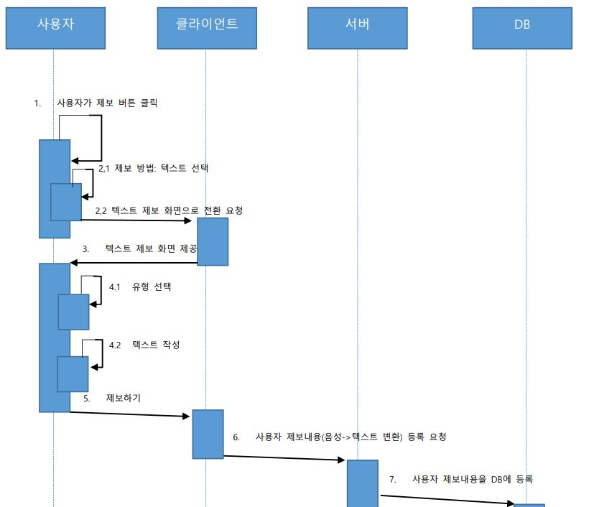
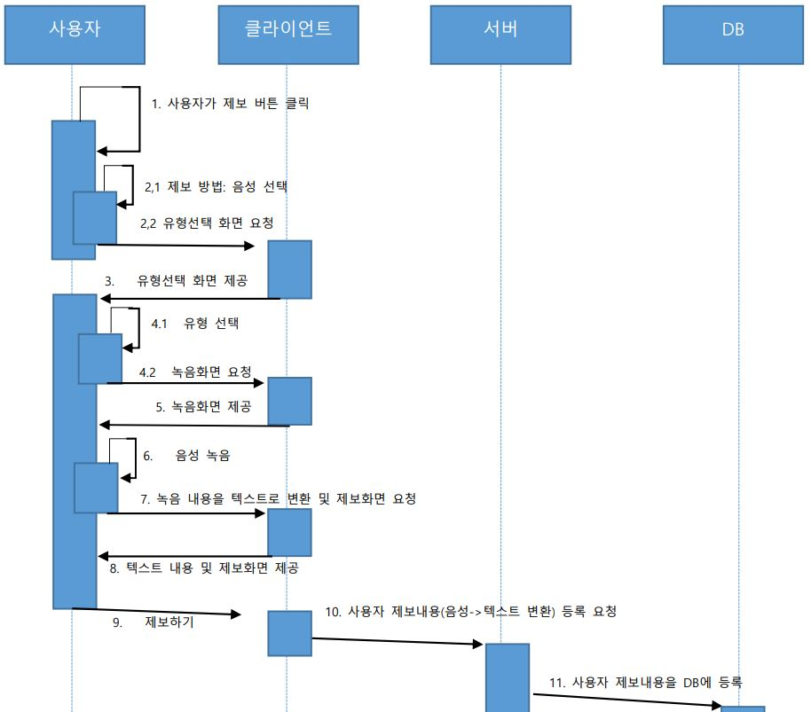
서비스 흐름
텍스트 제보
음성 제보

Slide 4
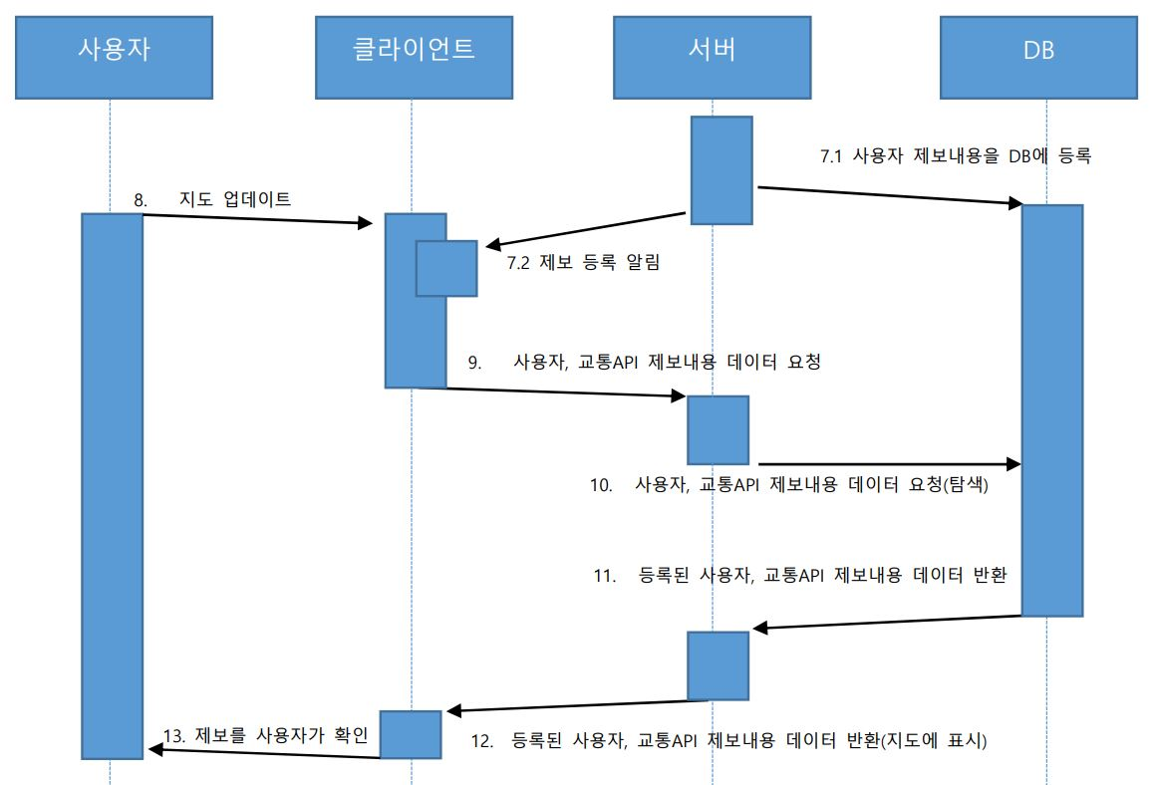
서비스 흐름
지도 업데이트

Slide 5
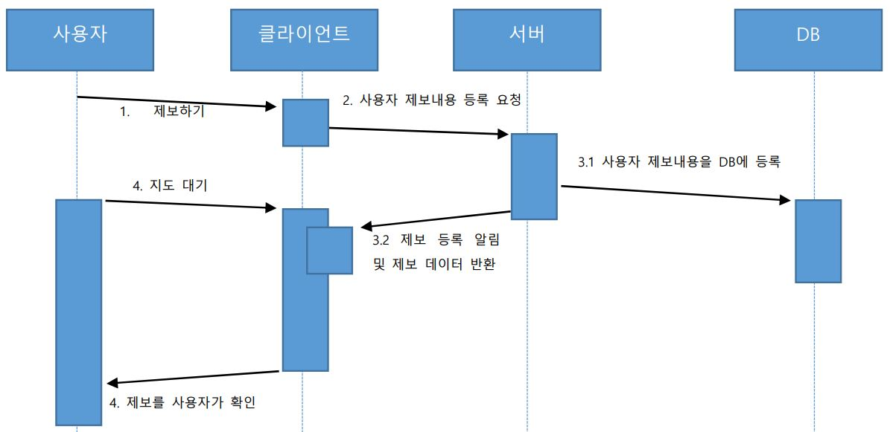
서비스 흐름
실시간 제보 알림

Slide 6
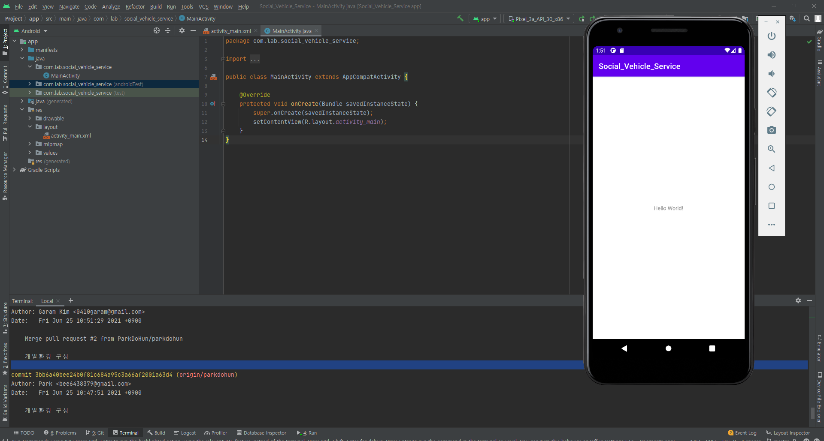
개발환경 구성
어플리케이션 개발환경 설정을 위한 Android Studio 및 AVD 설치

Slide 7
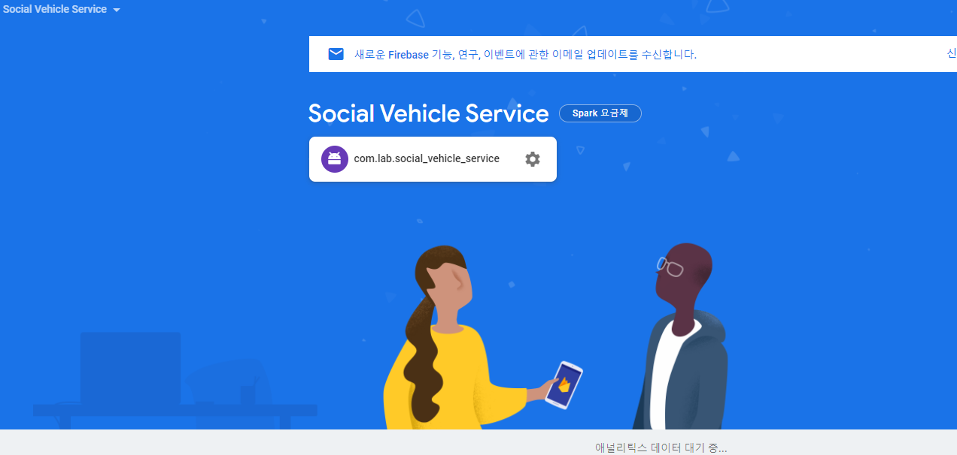
개발환경 구성
푸쉬 알림 서비스를 위한 Firebase Cloud Messaging 연결

Slide 8
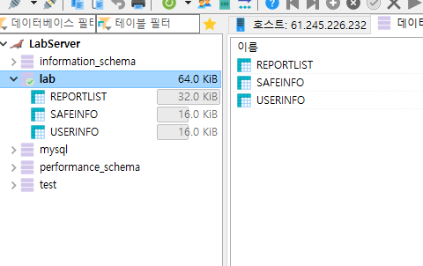
개발환경 구성
Social Vehicle Serivce
REPORTLIST
USERINFO
RID (PK)
UID (FK)
RTYPE
RSORT
RNAME
RINFO
LOCATIONX
LOCATIONY
UID (PK)
UNAME
USERID
USERPW
SAFEINFO
SID (PK)
SNAME
SSORT
LOCATIONX
LOCATIONY

Slide 9
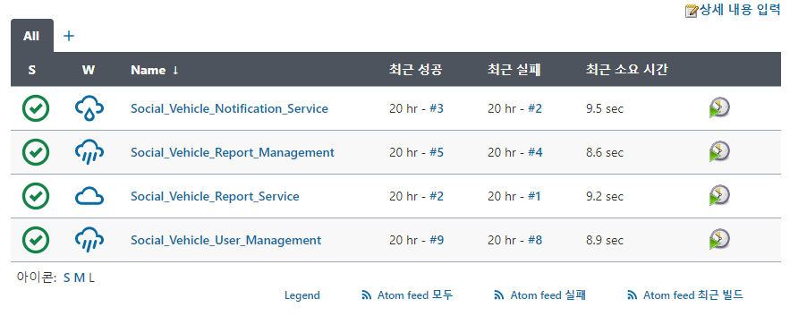
개발환경 구성
Jenkins, GitHub 연동을 통한 배포, 통합 자동화 환경 구축

Slide 10
추후 일정
~7/5
어플리케이션 : 기본 템플릿 구성 및 사용자 등록 기능 구현
서버 : 사용자 관리 서비스 구현

